Slide 1
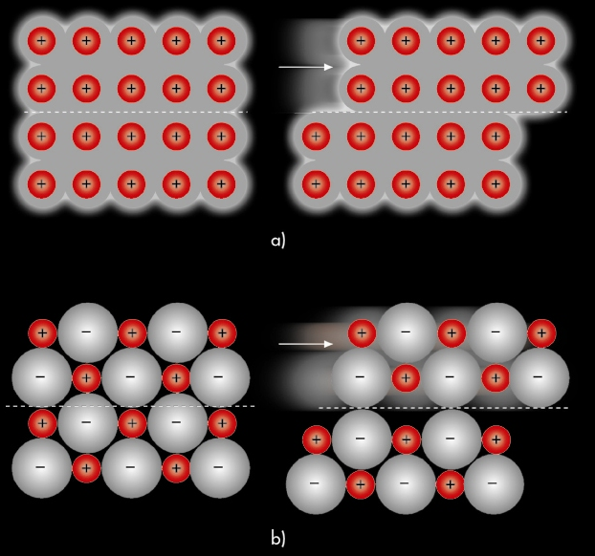
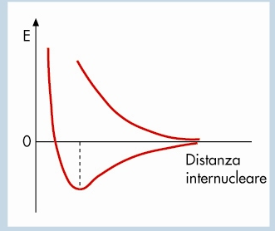
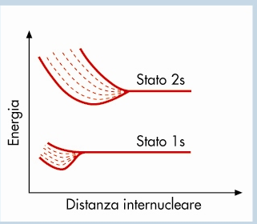
Il legame metallico
¾ degli elementi sono metalli: 1° e 2° gruppo, gli elementi di transizione e qualche altro.
- Elevata conducibilità elettrica e termica (flusso di e⁻ se ddp o T)
- Effetto fotoelettrico e termoionico (estrazione di e⁻ con luce o per T)
- Duttilità e malleabilità (riducibili in fili e lamine)
- Lucentezza (assorbono tutte le radiazioni e riemettono in tutte le direzioni)
- Elettropositività (bassi valori di EI)
caratteristiche dei metalli:
elevata mobilità degli elettroni
Teoria OM
Sistema a bande di energia
nel litio metallico
Cristallo metallico
Li₂
Li₆
Cristallo ionico
Effetto dello slittamento
dei piani reticolari

Slide 2
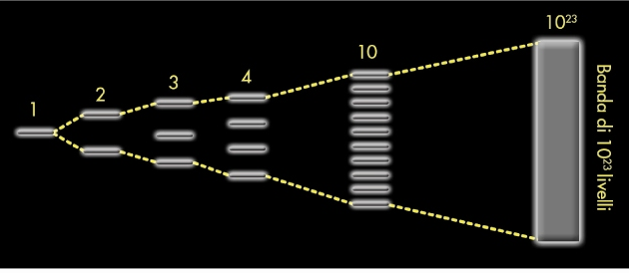
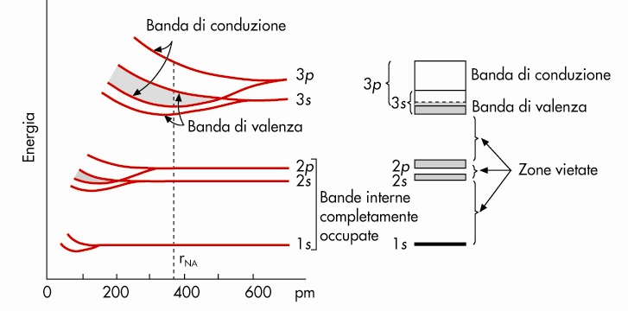
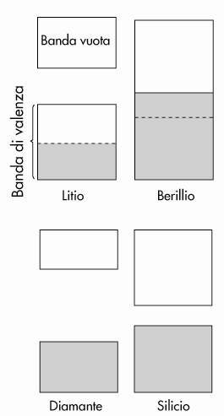
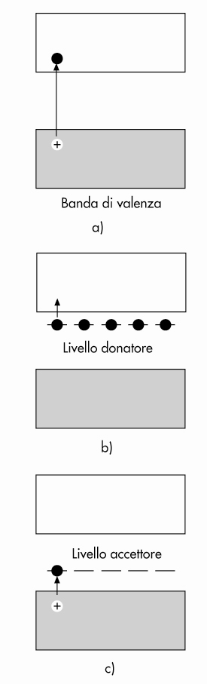
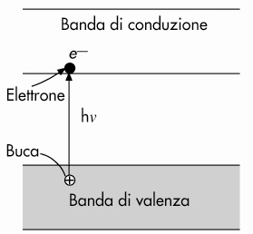
Numero crescente di atomi del metallo
Conducibilità
per i solidi in generale
conduttori
semiconduttori
tipo n
isolanti
≤ kT
tipo p

Slide 3
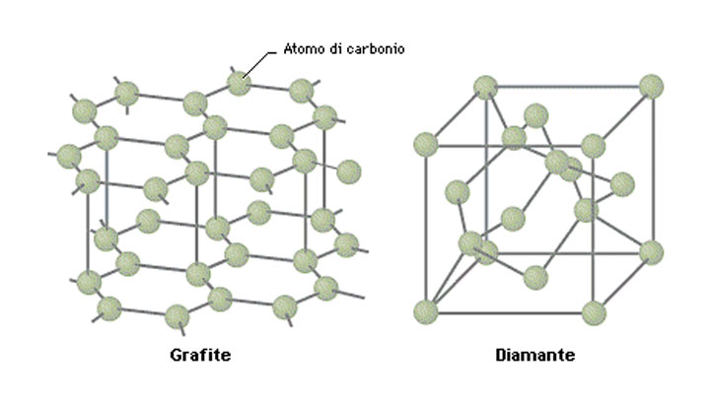
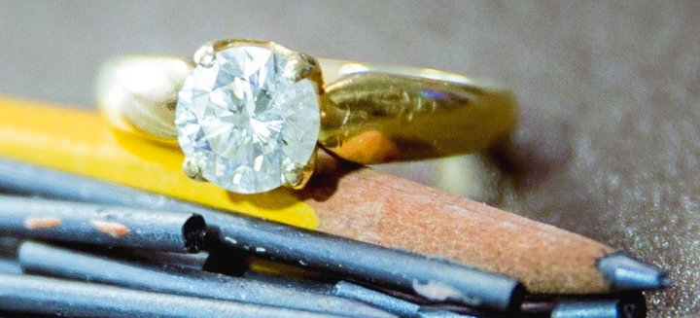
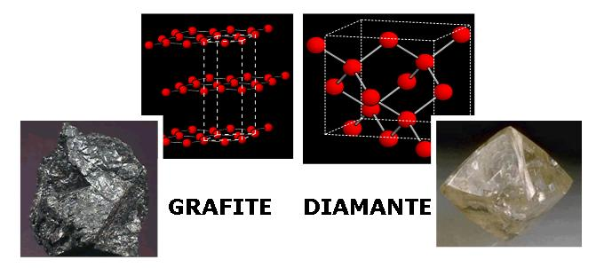
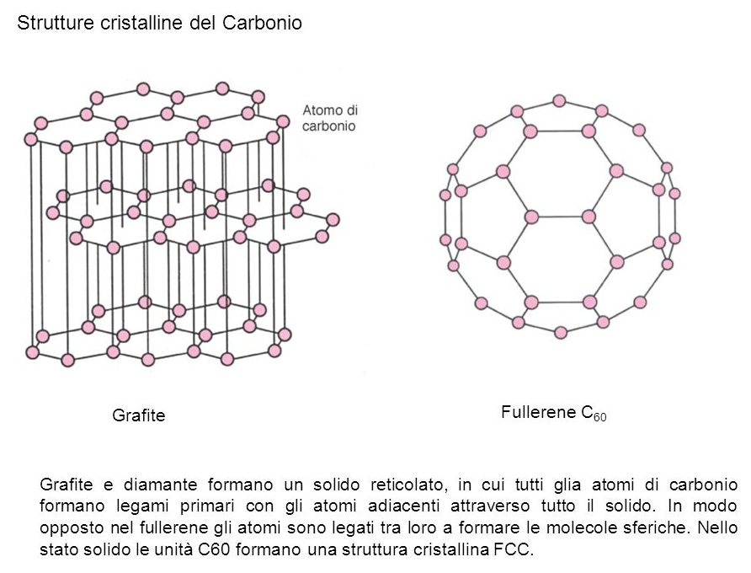
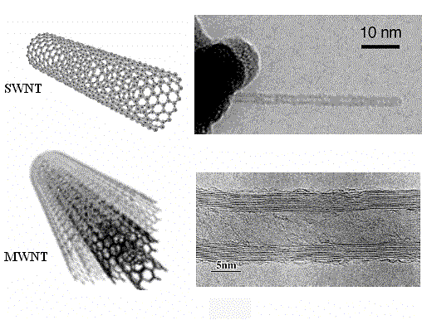
Nanotubi di carbonio
Applicazioni anche biomediche
biomateriali impiegati come:
supporti per la crescita cellulare
trasporto di farmaci (microsfere)
impianti sostitutivi (vasi sanguigni, legamenti, cartilagini)
riparazione/rigenerazione di tessuti (piattaforme biocompatibili e non tossiche per attivare e accelerare la cicatrizzazione cutanea, ossea
trattamento canalare dentale

